Slide 1
与爱同航 北航学子的 一键恋爱指南 Fly with Love
答辩人：杨博文 张宇骏 苗汀昕

Slide 2

01
02
03
04
Contens
目录
设计思路
数据库设计
功能特点
产品演示
DEVELOPMENT THINKING
FUNCTIONAL CHARACTERISTICS
SHOW IT
DATABASE DESIGN

Slide 3
设计思路
01
DEVELOPMENT THINKING

Slide 4
背景调研
01
背景
大学生进入大学以后，随着心理和生理的逐渐成熟，加之大学学习，生活压力减小，课余时间相对增多， 大学生们会开始春心萌动，对异性产生爱慕之情， 却由于各种阻碍的屡屡碰壁，使大家纷纷变成了“看破红尘，专心学术”的卷卷怪。
02
现状
据六系计算机学院恋爱经历与态度统计，有68%的人从未谈过恋爱， 有23%的人正在谈恋爱；87%的同学对爱情充满着向往。其中37%的同学认为在六系难以接触更多的异性而自身并未积极行动，27%的同学的伴侣要求较高，难以找到兴趣相投三观相投的伴侣，20%的同学认为在六系压力过大， 更无从谈起恋爱。
03
结论
即使六系同学们并不能完全代表北航的整体情况，但仍具备不小参考价值。我们认为一个面向北航在校大学生的安全，自由，便捷的在线恋爱交友平台值得被开发并加以推广。

Slide 5
需求分析
01
02
用户需求
其他需求
1. 能够接触到较多志同道合的异性
2. 能够频繁进行沟通(忽略微信，qq等交友软件)
3. 能够全方位展示自己，发表自己关于恋爱或其他事情的想法观点，并被青睐你的人发现
4. 拥有足够的社交属性
5. 希望存在命中注定的缘分，来与另一半梦幻相遇
1. 网站安全性需要得到保证，即使我们并未过多涉及敏感信息
2. 网站管理员能够查看各类统计信息
3. 网站管理员需要对用户相关数据信息进行管理，审查，删除等操作
4. 用户之间的交互需要被及时通知
5. 其他功能应与大多社交平台保持一致

Slide 6
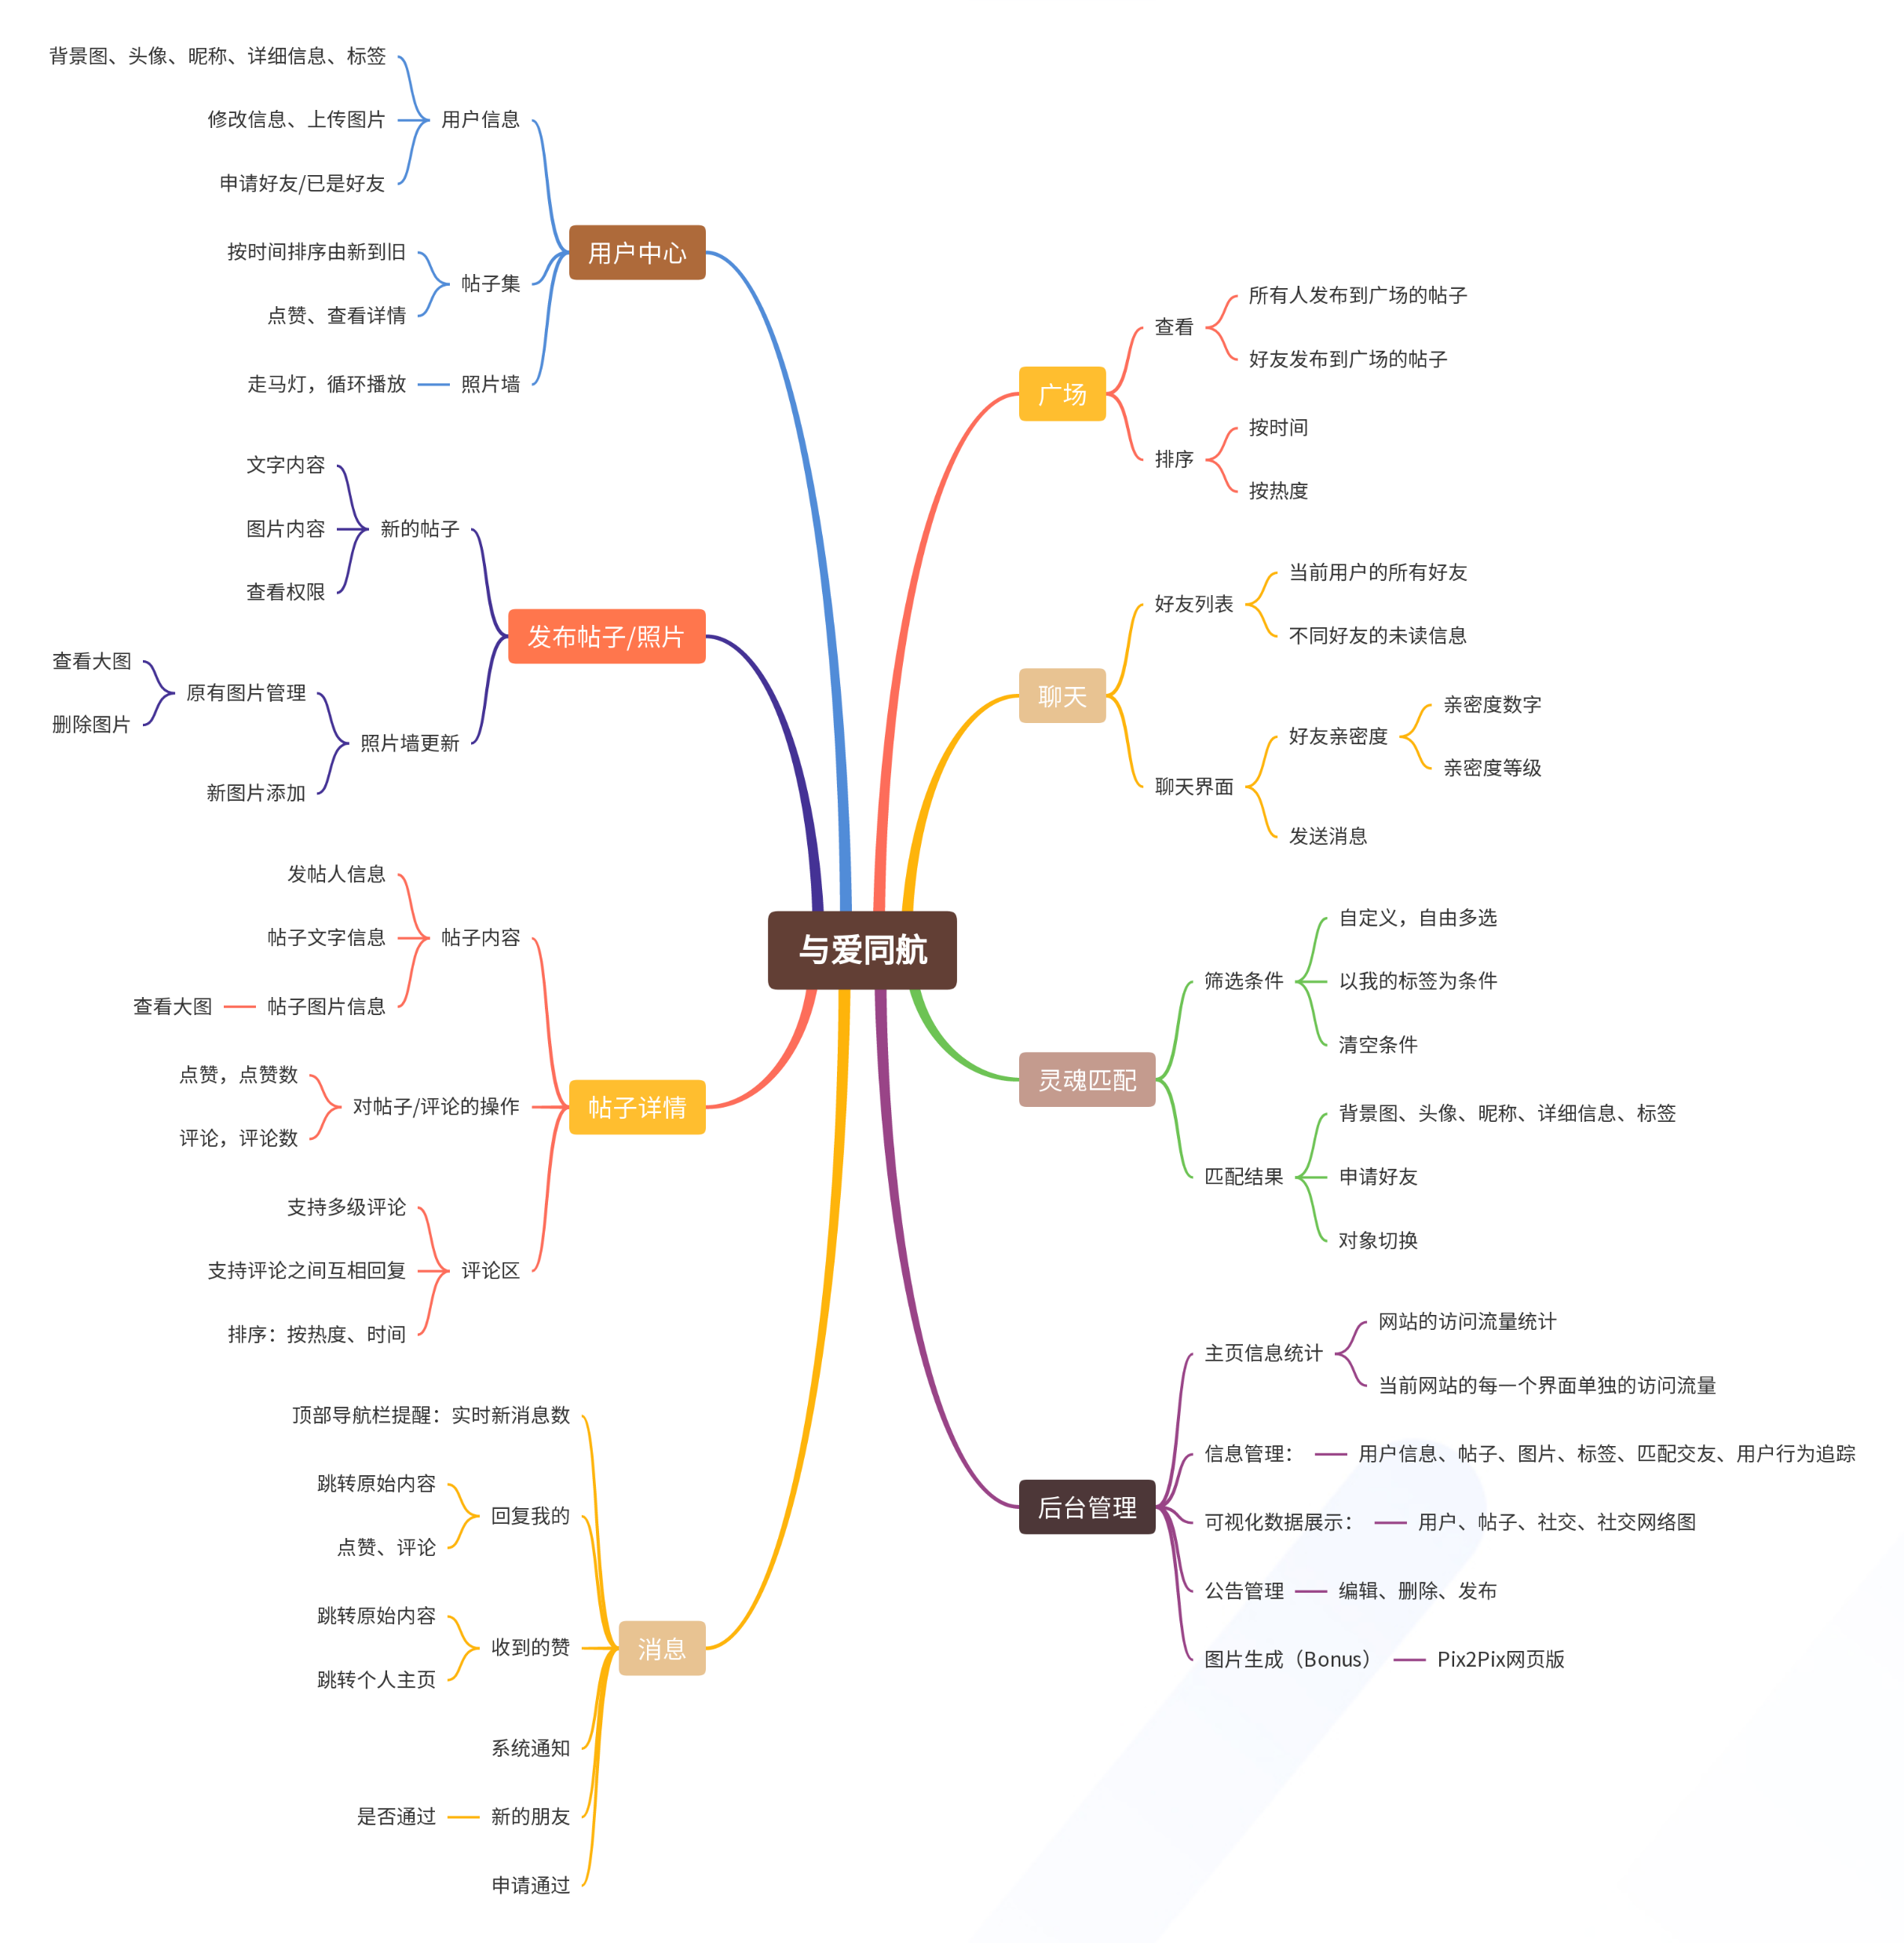
功能导图

Slide 7
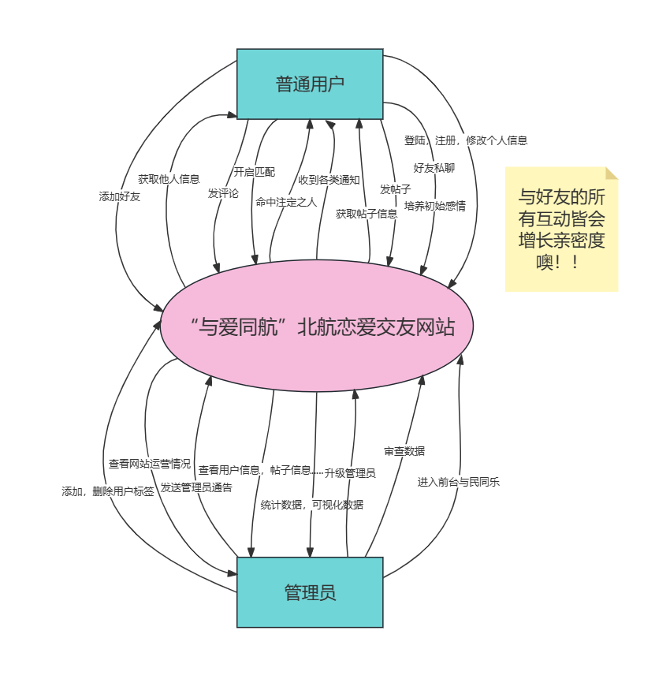
数据流图
顶层数据流图

Slide 8
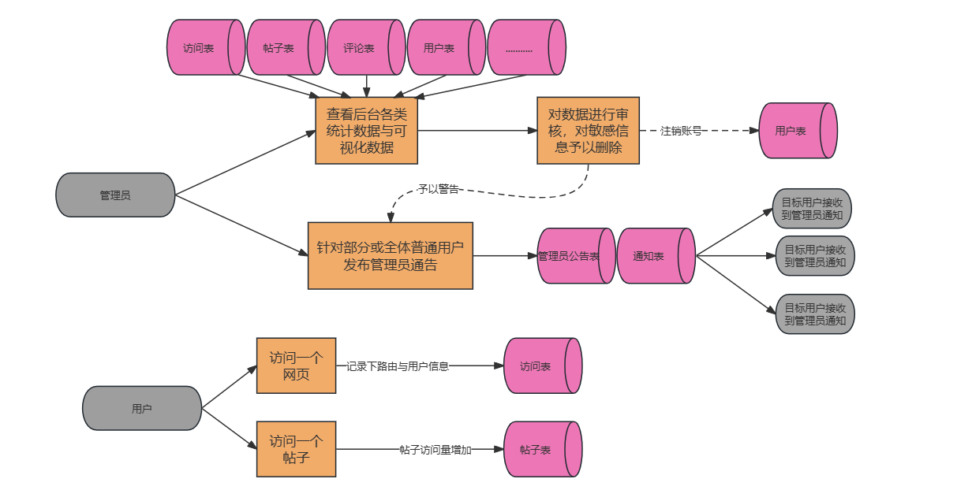
数据流图
网站管理流图

Slide 9
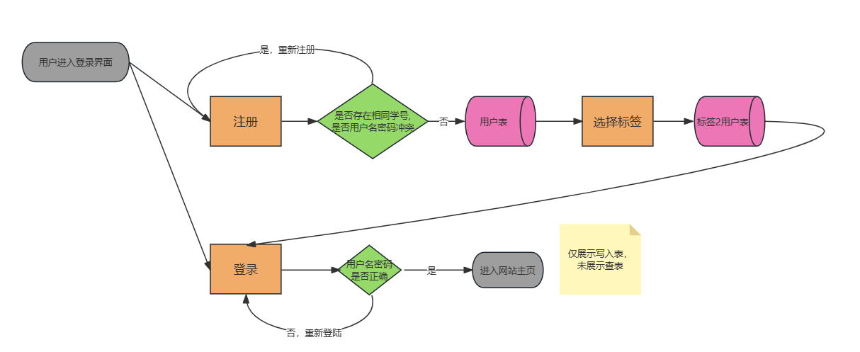
数据流图
用户登录注册流图

Slide 10
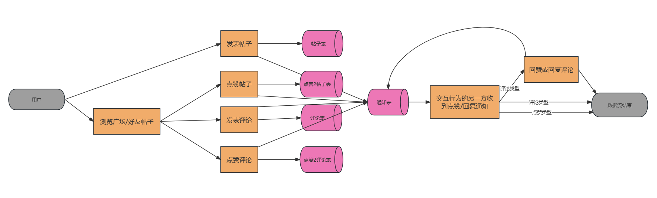
数据流图
帖子流图

Slide 11
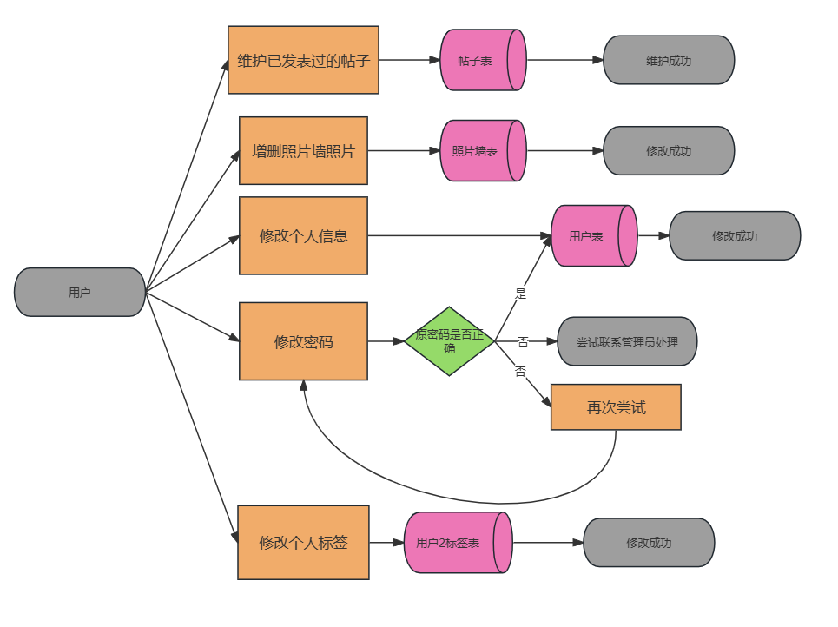
数据流图
用户信息管理流图

Slide 12
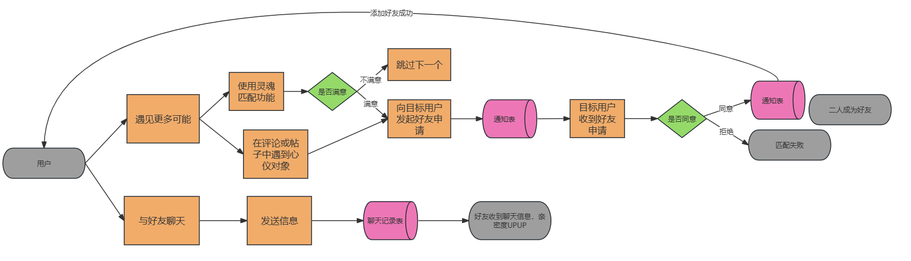
数据流图
用户交友流图

Slide 13
数据库设计
02
DATABASE DESIGN

Slide 14
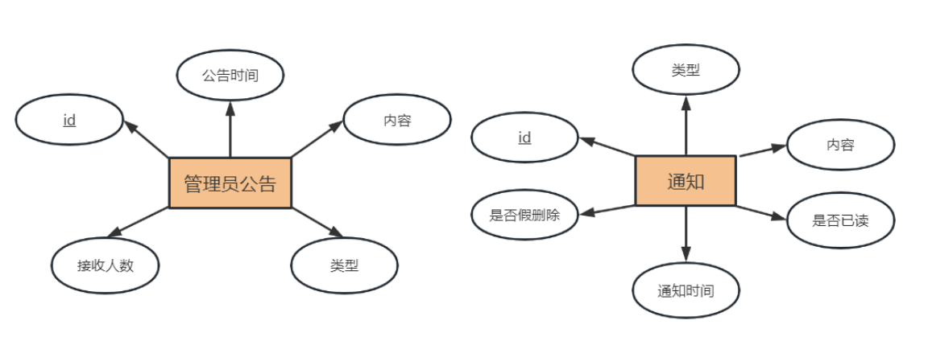
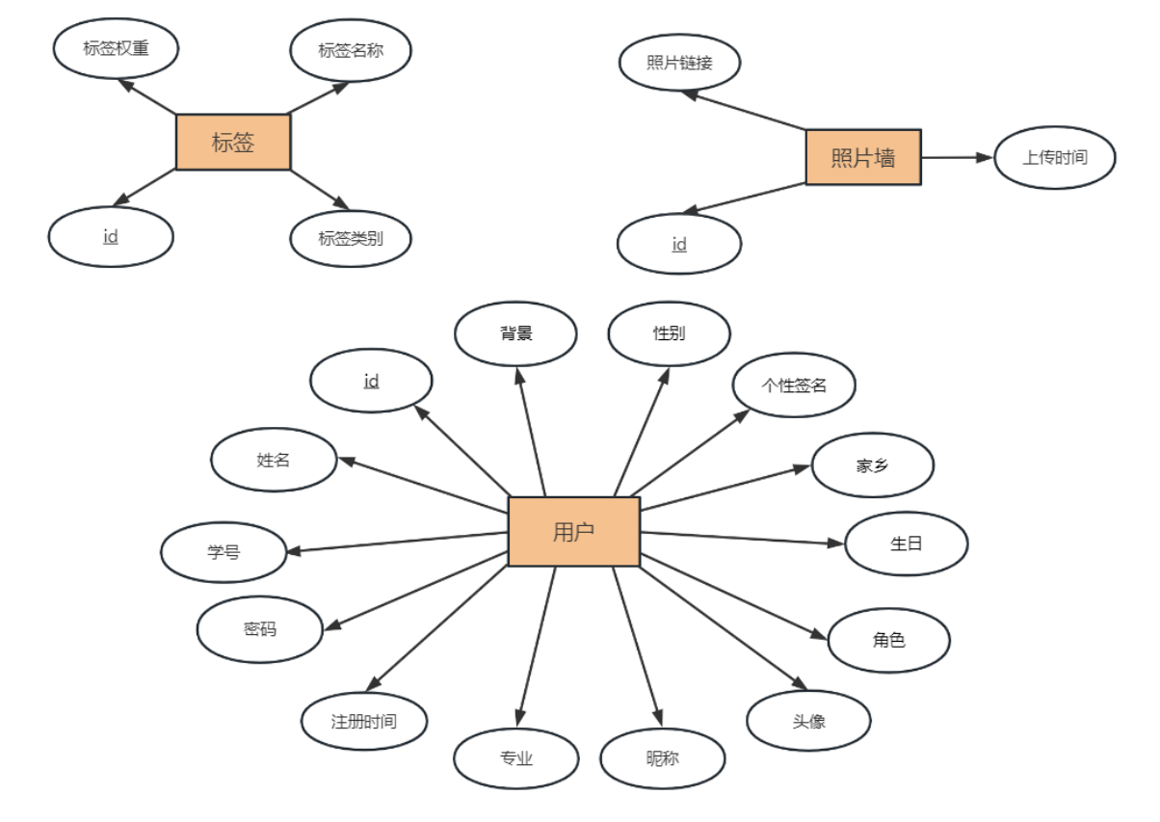
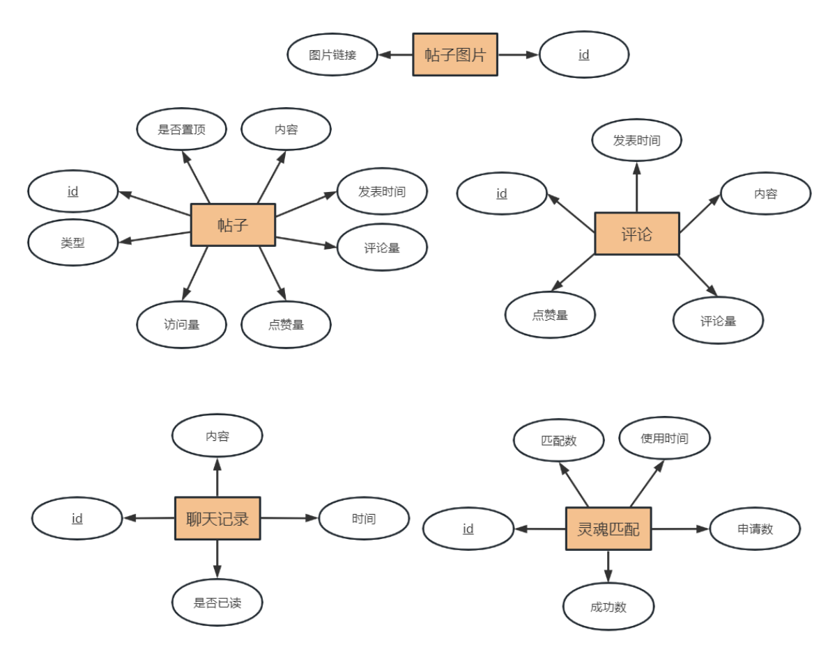
1. 概念模式设计
实体ER图：共划分为十个实体

Slide 15
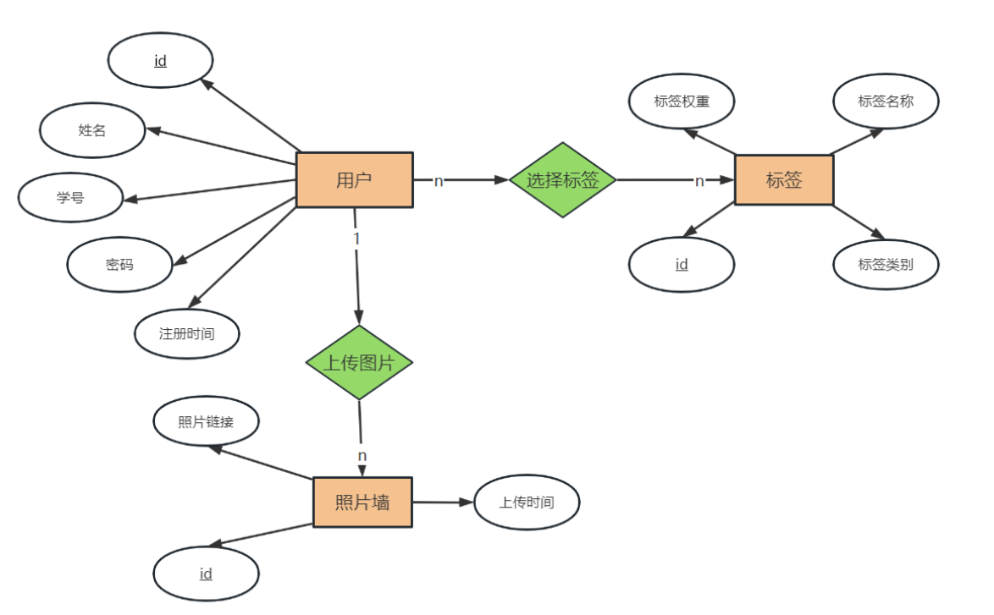
模块关系ER图：
我们将系统功能划分为四个模块：用户个人信息模块，用户与用户间交互模块(进一步拆分为私密交友模块与公共社交模块)，管理员管理模块。
用户个人信息模块

Slide 16
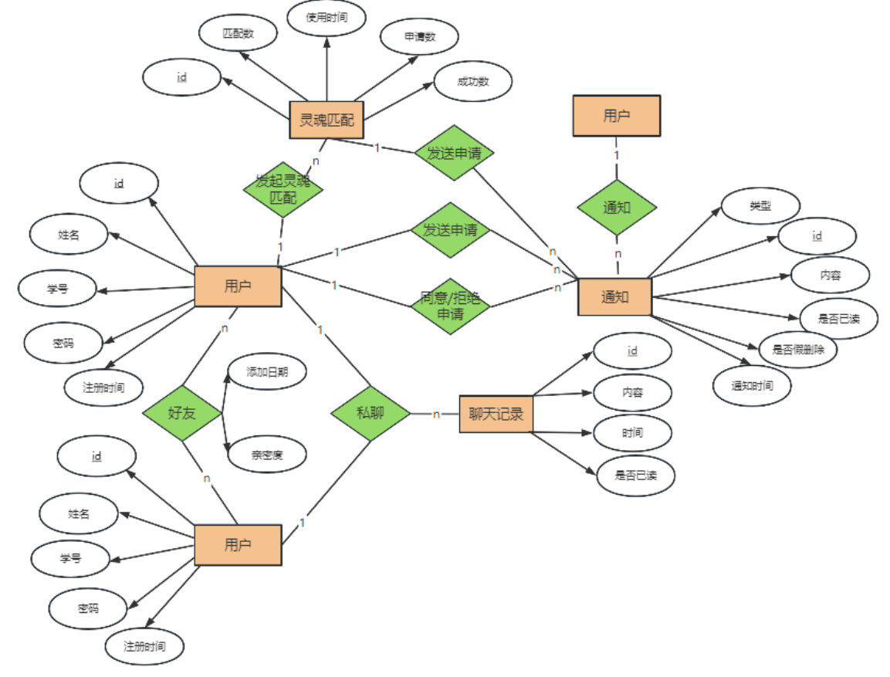
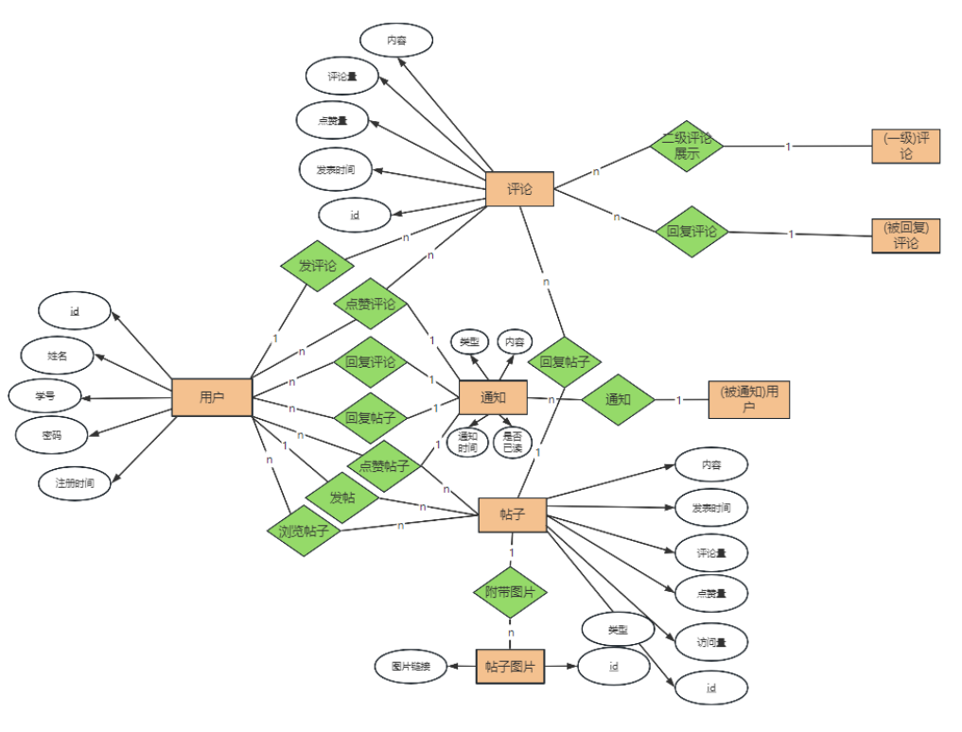
用户与用户间交互模块：私密交友模块 + 公共社交模块

Slide 17
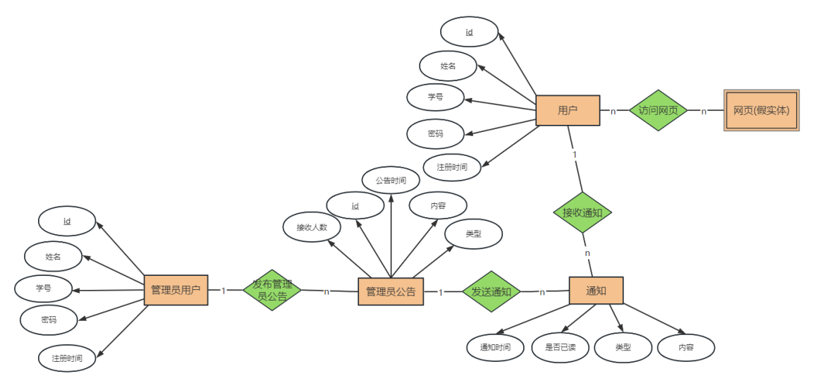
管理员管理模块
总结：
通知贯穿各模块，是最为复杂的机制，依赖于通知机制我们实现了用户间实时的可见的交互。
总的来说，我们可以把通知机制理解为，一个用户向另一个用户发送了一条信息，其重点在于两个用户之间的关系。

Slide 18
2. 逻辑模式设计
分别对上述表进行范式等级判断： - 实体等级判定
- 多对多关系等级判定
判断
由ER图推导并加以外键优化后最终得到关系模式（数据表）。
我们仅检查到BCNF范式，将未达到3NF的表规范到3NF。
关系模式
规范

Slide 19
3.设计优化
为提高数据库增删改查的效率，以及简化开发人员的操作，我们对数据库的一些方面做出了优化。
01
建立更多索引
02
优化查询语句
数据库中有两类索引在创建时便会建好，分别为主键的索引与外键的索引。除此之外，对于表中其他候选码，又或是一些频繁查询的属性，我们也可以建立起索引增快查询速度。
避免使用SELECT *:只选择需要的列。
优化连接操作：
要确保连接的字段中存在索引，要选择合适的连 接类型，区分内连接与外连接的不同。
减少嵌套子查询：尽可能使用连表操作替换子查询操作，或尝试拆分成多条SQL语句。

Slide 20
03
创建视图
04
使用触发器
视图是实体表的映射，有两大重要作用：
1、展示出不同的外模式供不同角色的开发者使用，提高数据库安全性；
2、简化复杂查询，如果我们经常需要执行复杂的查询，可以通过创建一个视图来隐藏这些复杂性，无需每次都编写复杂的SQL语句。
我们的表之间联动较多，在执行某项任务时可能同时涉及多个表的更新，为简化开发者逻辑，并充分利用数据库系统，我们使用了触发器等功能，进一步优化数据库设计。

Slide 21
05
严格约束加入数据库的数据
06
数据库日志
我们通过数据库建表时设置的外键约束(参见上文)和索引UNIQUE约束搭配前后端表单检查的方式，避免脏数据污染数据库，为开发人员造成不必要的麻烦。
同时在后续工作中可考虑使用触发器拦截更新，插入，删除请求，实现更加灵活更加便捷的约束。
我们考虑开启数据库普通日志，来记录追踪用户的各项行为，便于对用户形象的统计刻画。
然而开启日志后伴随着占用存储空间变多同时执行效率降低，使我们不得不放弃了这个想法，进而转为综合各个表间信息来统合用户行为数据。

Slide 22
功能特点
03
FUNCTIONAL CHARACTERISTICS

Slide 23
1. 鉴权实现
路由守护
本地保存登录信息
为了防止用户未登录直接通过网址访问个人中心页等等，我们设置网页的全局路由守卫。此处的逻辑采用前置守卫，即在进入每个页面前检测用户是否登录，从而显示给用户正确的内容。
对于需要用户登录页面，只需在 route 路由文件中设置其 meta 路由元信息，将其中 requireLogin 属性置为 true。触发前置路由时，会首先检测当前页面 requireLogin 属性是否为true，如果为 true，则将未登录用户路由到登录界面，以提醒用户需要先登录才能访问当前页面。
为了鉴别用户身份，我们采用本地保存 userInfo 作为用户的唯一标识。用户登录后，服务器校验用户身份并返回用户信息；客户端中储存该信息，并在发送请求时在请求头中附带 token，以示身份；最终，服务器根据用户身份进而返回数据。
除此之外，userInfo 还可以作为标识用户是否登录的载体，因为只有登录过的用户，才会记录不为空的userInfo。
Token由id和password加密后得到，后端拦截器会校验二者的一致性
Notes:
为了鉴别用户身份，我们采用本地保存userInfo作为用户的唯一标识。向后端发送请求时请求头会附带部分用户信息，以示身份，后端会依此判断是否要响应该请求。

Slide 24
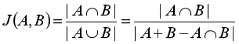
2. 推荐算法
带权重的杰卡德相似度算法
我们提出了带权重的杰卡德相似度算法，可以更好的根据每个标签权重的不同进行灵魂匹配。杰卡德相似度使用杰卡德系数(Jaccard lndex)进行衡量，用于比较有限样本集之间的相似性与差异性。杰卡德系数值越大，样本相似度越高
Notes:
在灵魂匹配环节，我们需要衡量标签集合的相似度。为此我们提出了带权重的杰卡德相似度算法，为标签赋予权重，可以更好的突出每个标签的重要程度大小，也能够令大家匹配到兴趣爱好更一致的灵魂伴侣。

Slide 25
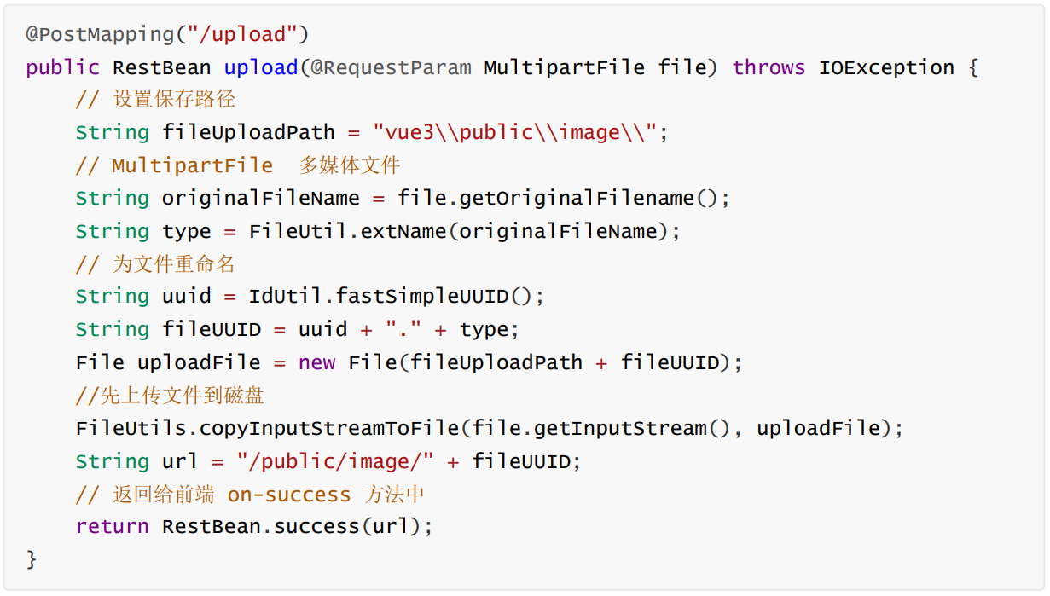
3. 文件上传
代码实现：
接收上传的文件，将文件保存到指定路径下，并返回文件的URL给前端。 目前由于需求原因，我们的网站只使用了图片上传，但是通过这个方法可以实现其他多媒体文件上传的功能。

Slide 26
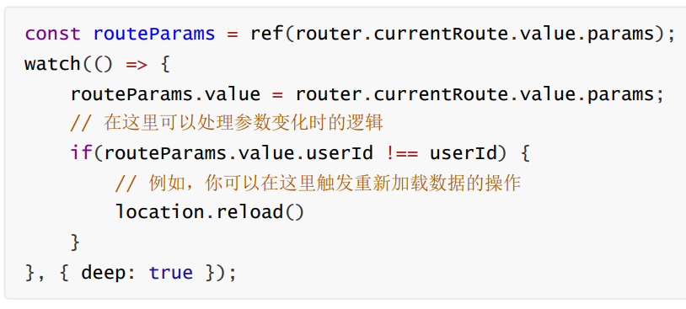
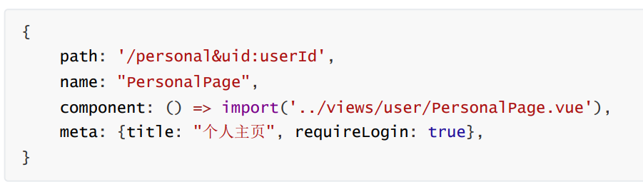
4. 动态路由匹配
动态路由：
问题/实现：
我们经常需要把某种模式匹配到的所有路由，全都映射到同个组件。例如，在个人主页页面，对于所有 ID 各不相同的用户，都要使用这个组件来渲染。那么，我们可以在 vue-router 的路由路径中使用“动态路径参数”(dynamic segment) 来达到这个效果。
需要注意的是，同一路由的不同参数不会引起界面的刷新。我们采用监视参数变化的方式，及时刷新页面。
对应的参数都会设置到 $route.params 中，可以直接取出来使用，从而加载对应的用户信息。

Slide 27
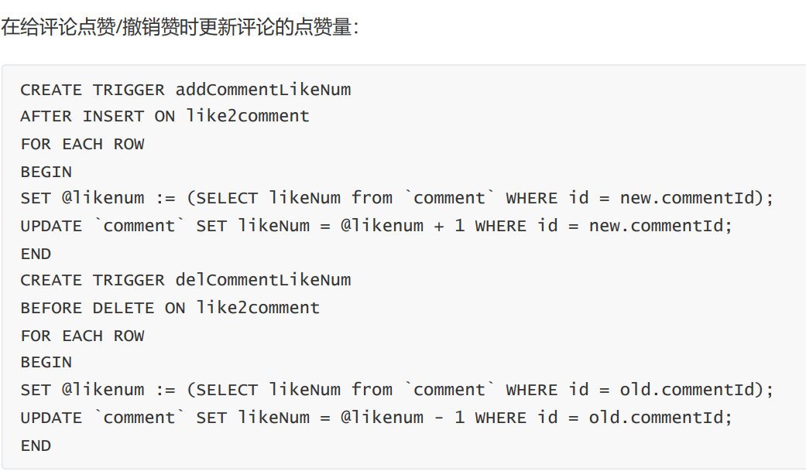
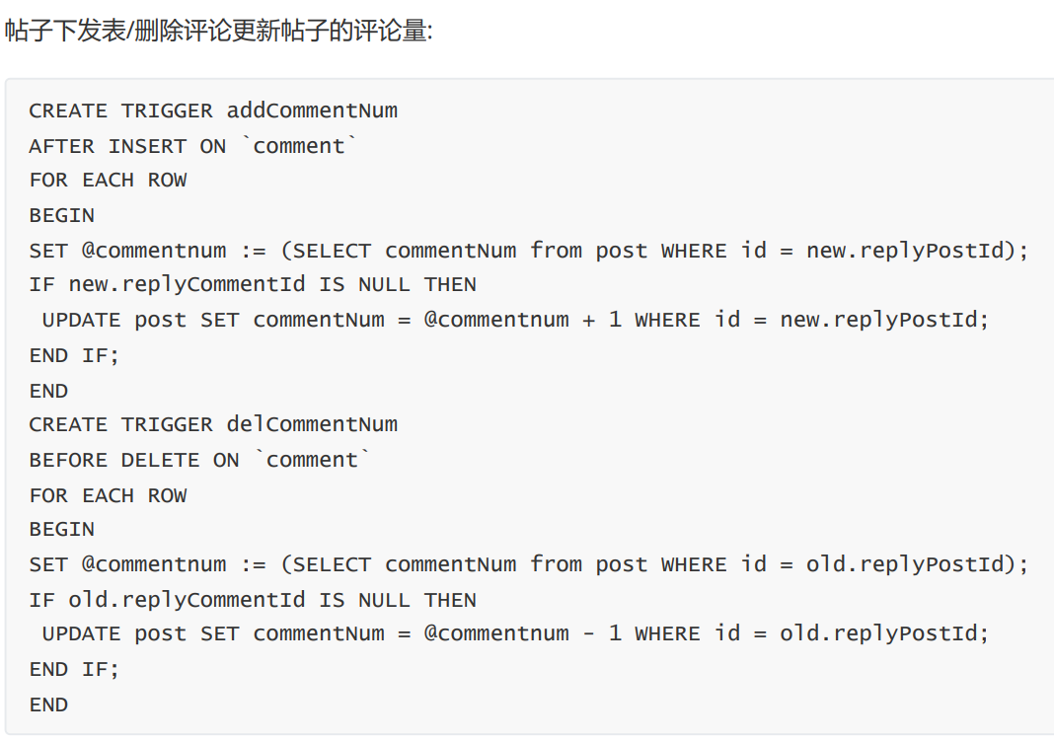
5. 触发器设计
为简化开发者逻辑，并充分利用数据库系统，我们使用了触发器和函数等功能，进一步优化数据库设计。以下为两个实例：

Slide 28
6. 其他：演示中展示
用户及其他数据导入导出，自动生成(使用navicat16)，高级用户对数据的审核
数据展示功能，全文检索，不同关键词检索，支持模糊查询等4
完善的前台恋爱交友业务功能
不同粒度，不同角度的统计分析，网站运营情况的实时监控
支持管理员对普通用户升级权限，能够获取用户的关键行为日志

Slide 29
产品展示
04
SHOW IT

Slide 30
IP: http://39.107.136.38 难免存在考虑不周的情况，实际使用时若出现Bug，敬请谅解并及时通知管理员

Slide 31
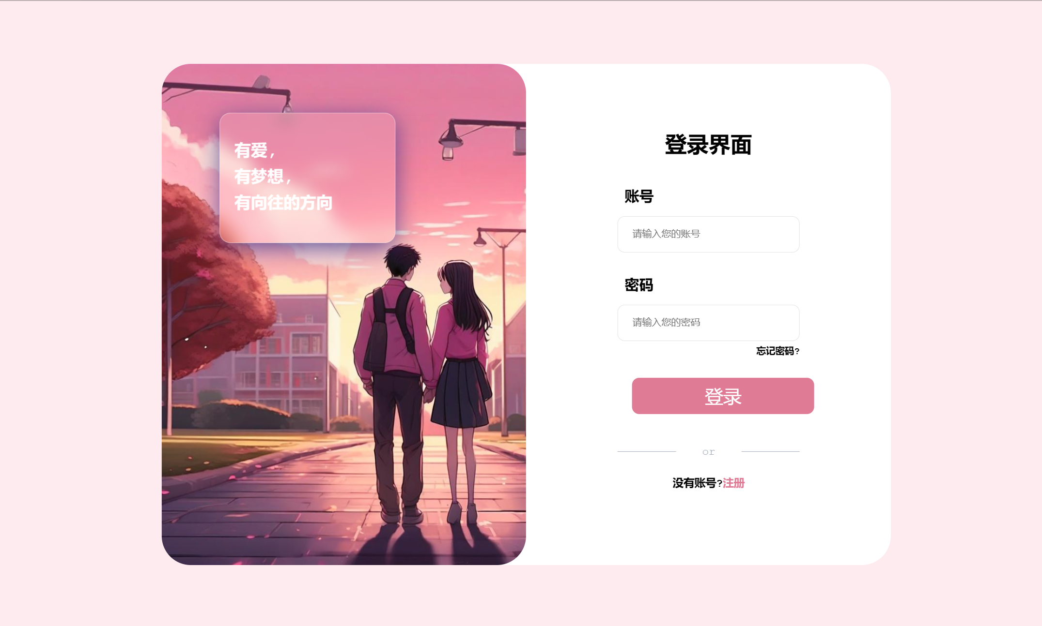
登录注册
登录：用户根据用户名和密码来进行登录，同时在登录界面中有提供注册的选项。只有通过登录才 可以进入网站的界面 。
注册：用户在注册页面填写相关的信息，如果填写的信息合法的话，显示注册成功，用户的信息在 数据库保存。
兴趣标签选择：在用户注册成功之后，用户进行兴趣标签的选择。兴趣标签是灵魂匹配的部分依 据。

Slide 32
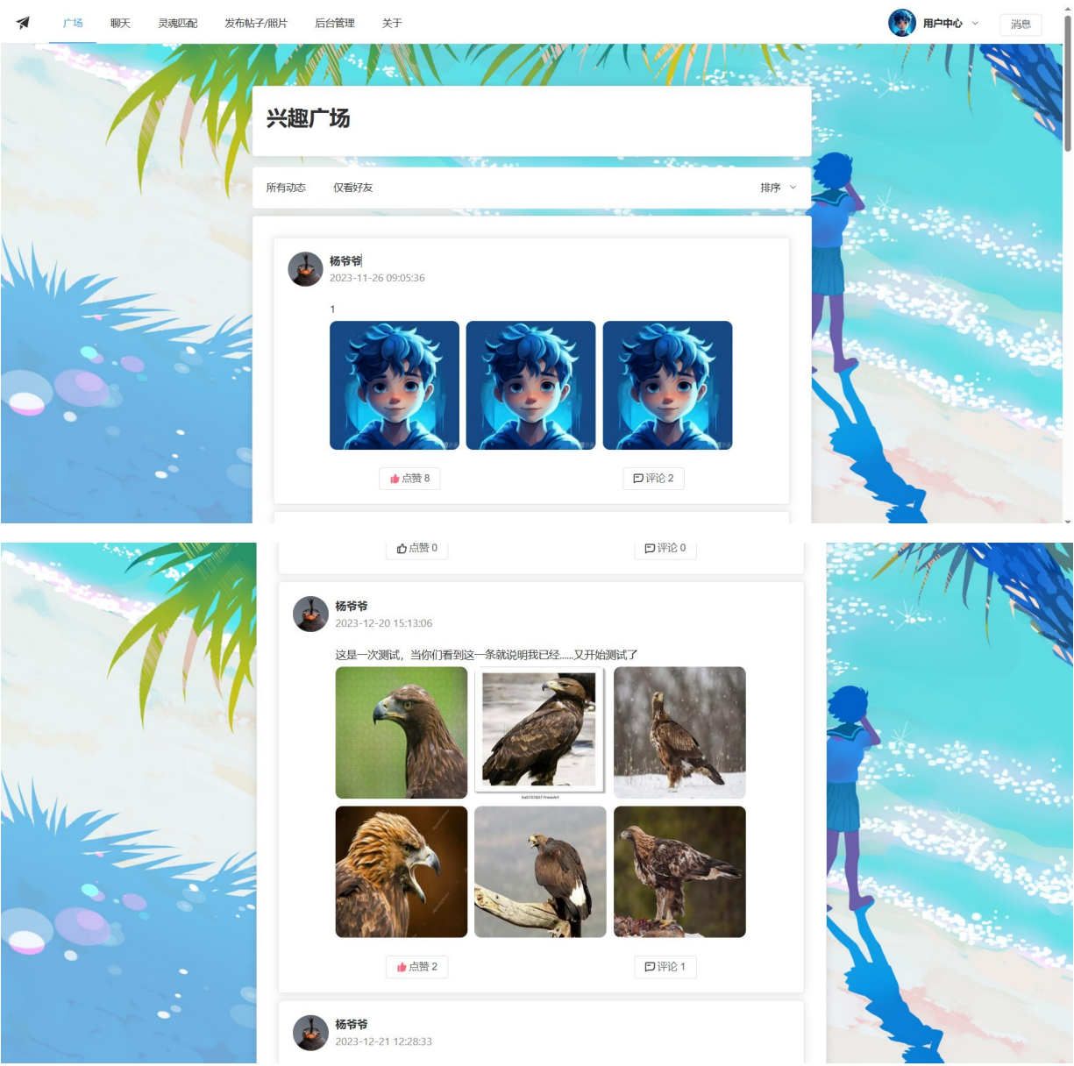
广场
- 在广场界面中我们可以看到网站中所有公开的帖子。支持只看好友帖子和看所有帖子的分类。同时 支持对帖子进行热度排序和时间排序的选项。
- 对每一个帖子，都可以进行点赞操作和评论操作。点击评论操作可以跳转到具体的帖子界面进行评 论。

Slide 33
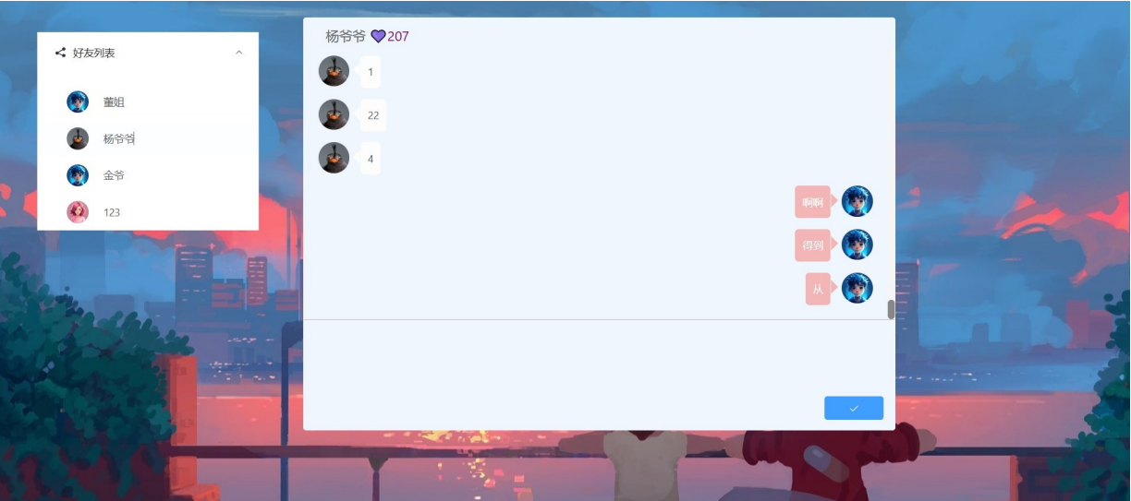
聊天
在界面的左侧是好友列表。显示出当前用户的所有好友。同时在好友的姓名旁边显示当前用户和好 友的未读信息。
右侧是和好友的聊天界面。显示当前用户和好友的所有聊天消息。用户可以和好友在这里发送消 息。
支持好友亲密度显示，显示当前的亲密度数字和亲密度等级。

Slide 34
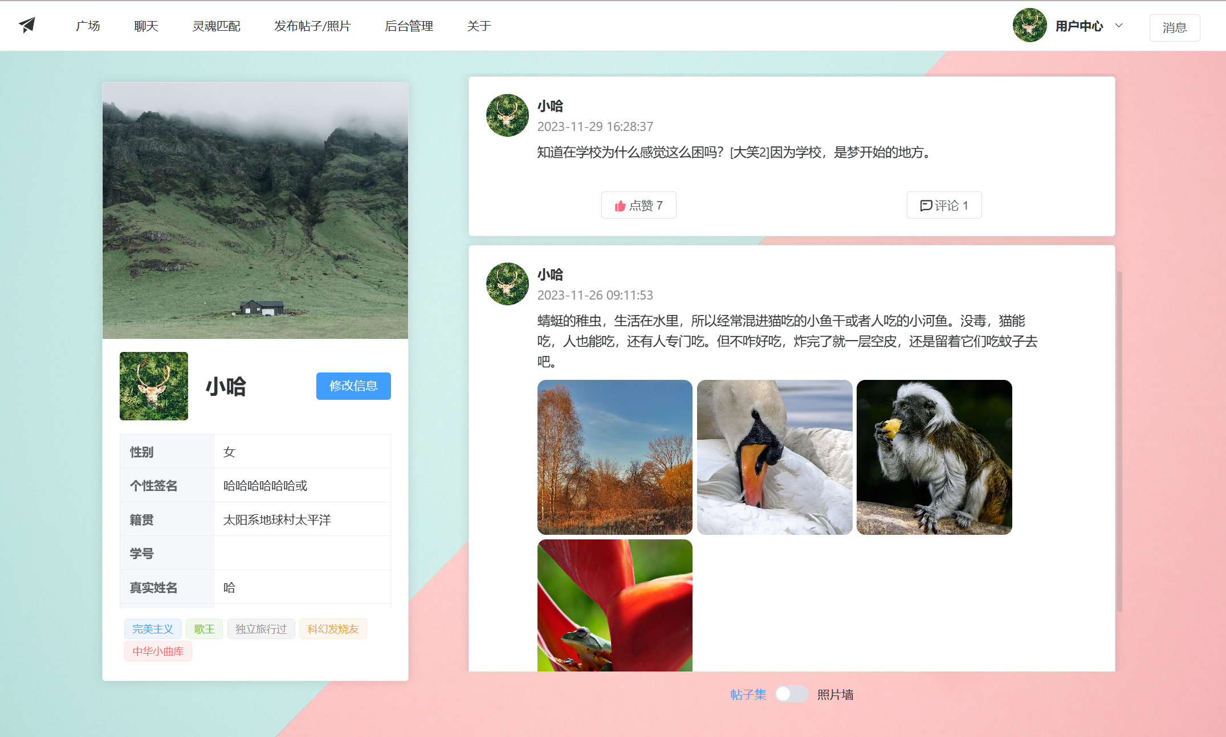
用户中心
用户信息
- 展示信息：包括用户的背景图、头像、昵称、详细信息、标签
- 修改信息、上传图片：用户可以对自己的信息进行修改，支持头像、背景图的上传
- 申请好友/已是好友：用户可以对其他用户进行好友申请
帖子集
- 展示顺序：按时间排序由新到旧
- 操作：点赞、查看详情
- 照片墙：走马灯形式，将用户的所有照片循环播放

Slide 35
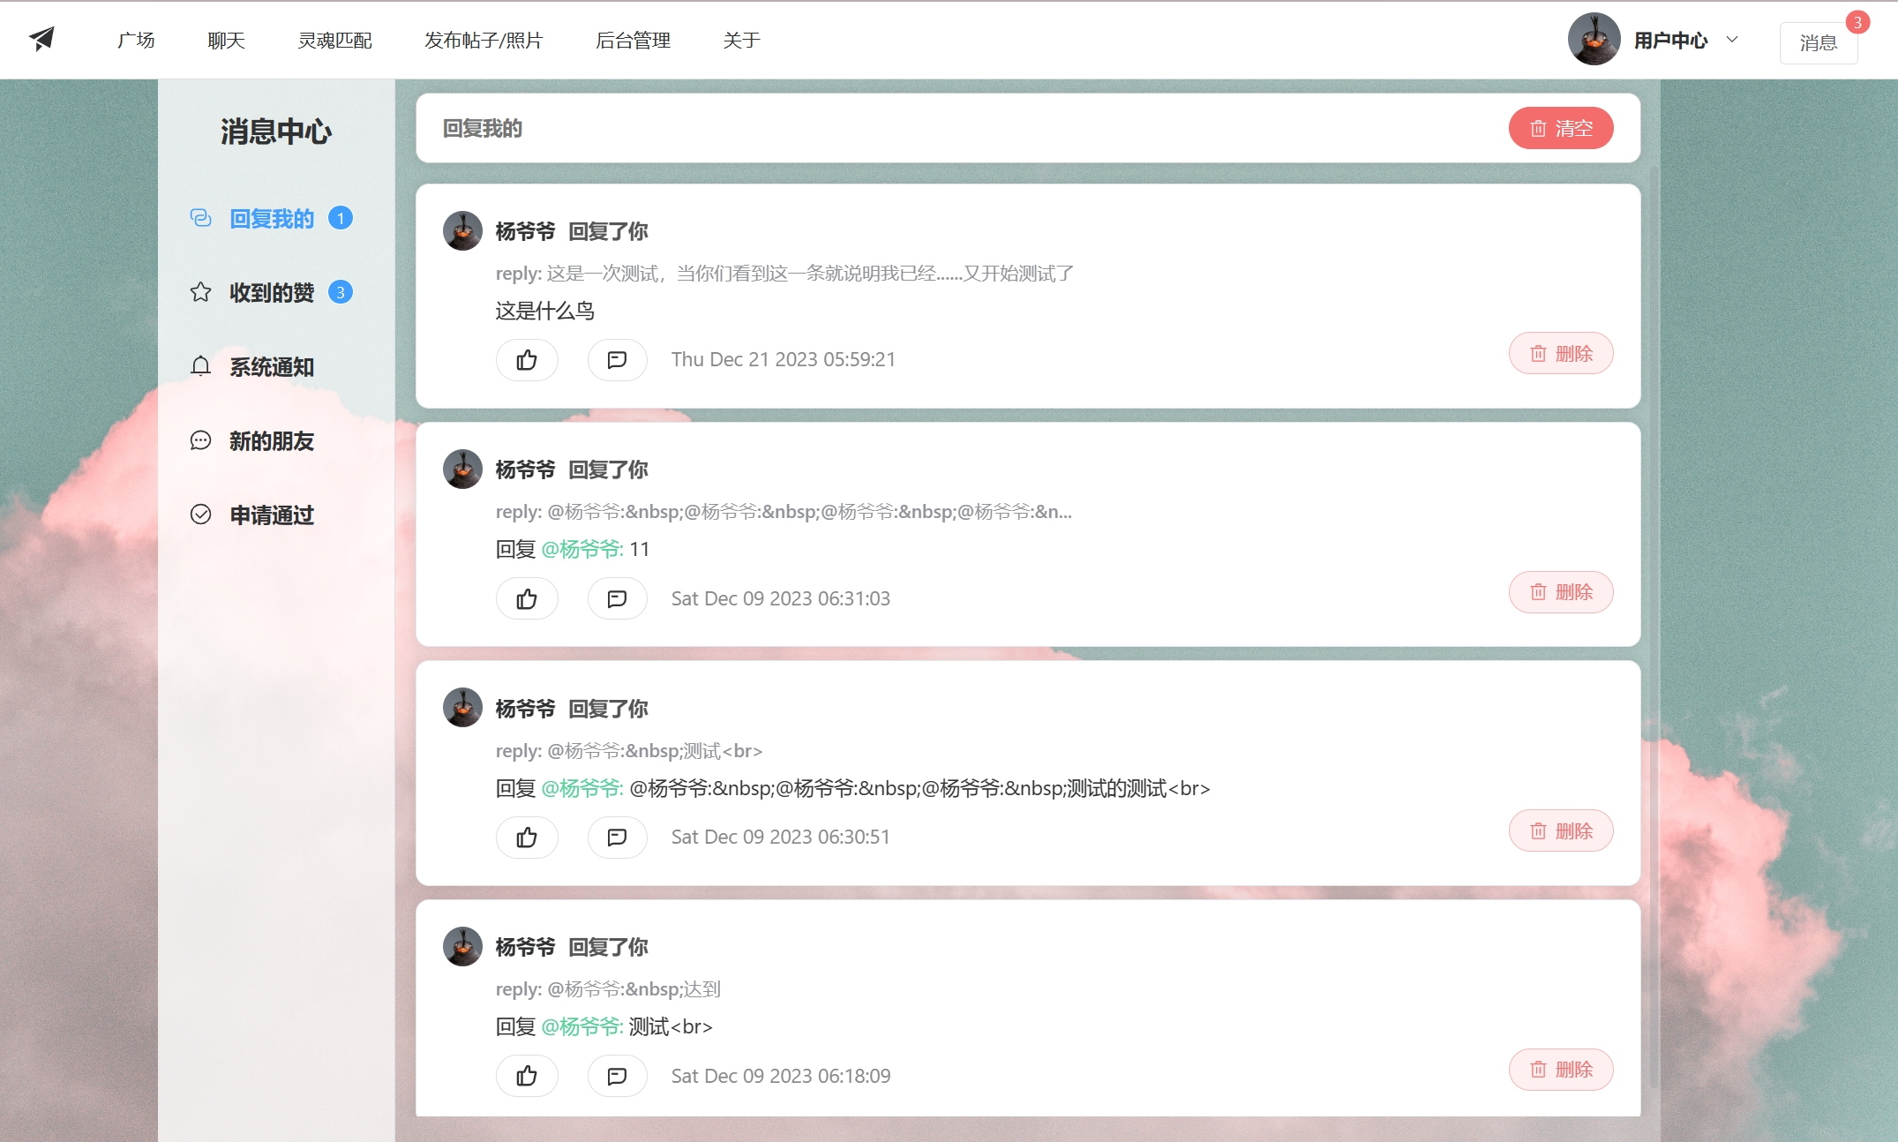
消息
顶部导航栏提醒：
- 实时新消息数：以小红点的形式，提醒用户有新消息
回复我的：
- 跳转原始内容
- 点赞、评论
收到的赞：
- 跳转原始内容
- 跳转个人主页
系统通知
新的朋友 ：
- 申请信息
- 是否通过
申请通过

Slide 36
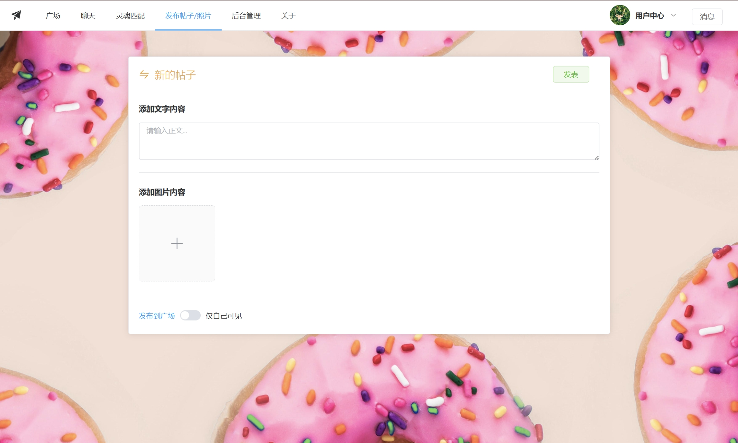
发布帖子/照片
新的帖子
- 文字内容
- 图片内容：支持多张图片的上传
- 查看权限：用户选择是否发布到广场
照片墙更新
- 原有图片管理
查看大图：查看图片详情
删除图片：从原有照片中删去
- 新图片添加

Slide 37
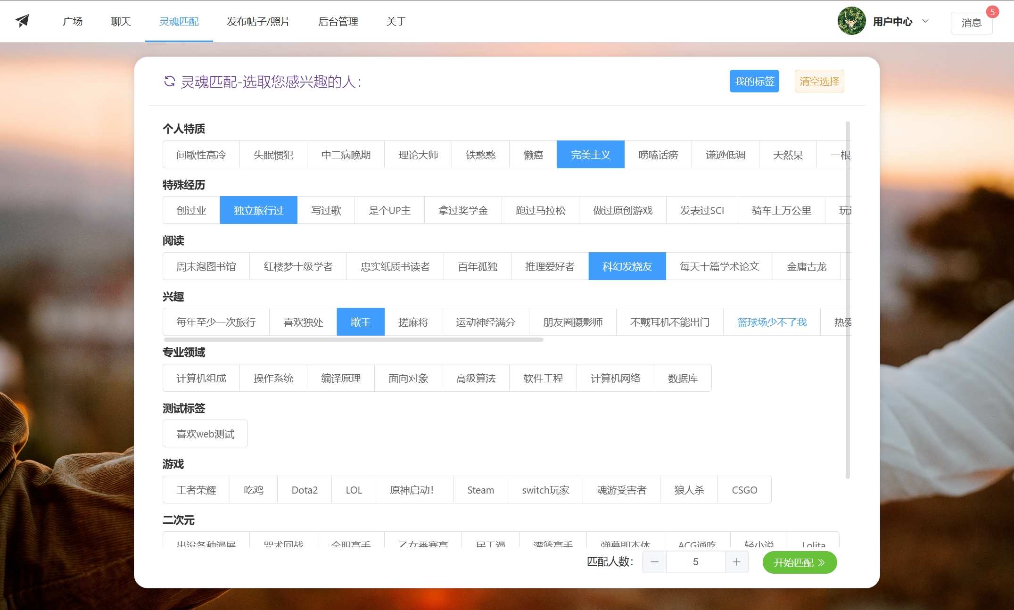
灵魂匹配
筛选条件:
- 自定义，自由多选
- 以我的标签为条件 清空条件
匹配结果:
- 包含信息：背景图、头像、昵称、详细信息、标签
- 申请好友：对中意的匹配对象发送好友申请
- 对象切换：不满意当前对象，点击切换下一个

Slide 38
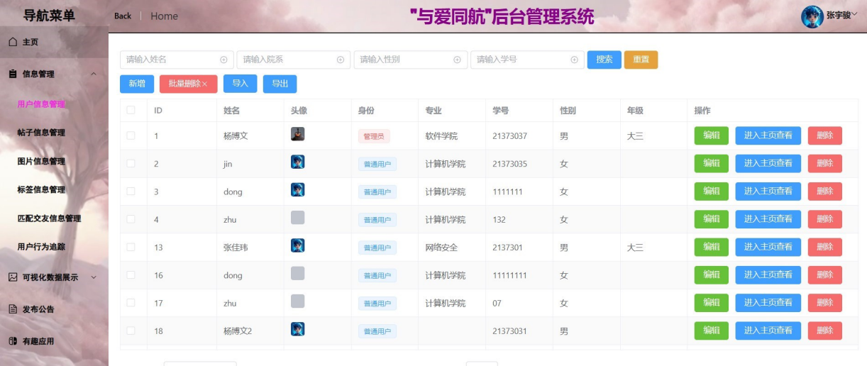
后台管理系统
全面的信息管理系统：主页信息统计、信息管理、可视化数据展示、公告管理、图片生成（Bonus）

Slide 39
Thank you for
watching.
OfficePLUS
Speaker name and title

